Slide 1
Vznik a vývoj písma
возникновение и рАзвитие письменности

Slide 2
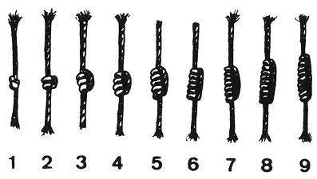
Prehistorie písma
První potřeba sdělit myšlenku tomu druhému nejspíše díky lovcům divé zvěře.
Šipky, obrázky zvířat, uzly, šňůrky, vlastnické značky.
K dnešní podobě písma vede cesta dlouhá asi 5 tisíc let.

Slide 3
„Vývojové“ stupně písma
PIKTOGRAM (пиктограмма)– grafické zjednodušení, může znázorňovat myšlenku, slovo, ale i celou větu. Jednoduchost zaručuje snadné porozumění.

Slide 4
„Vývojové“ stupně písma
IDEOGRAM (идеограмма) – znaky vyjadřují kratší, nebo delší řady hlásek, např. nohy označovali končetiny i chůzi.

Slide 5
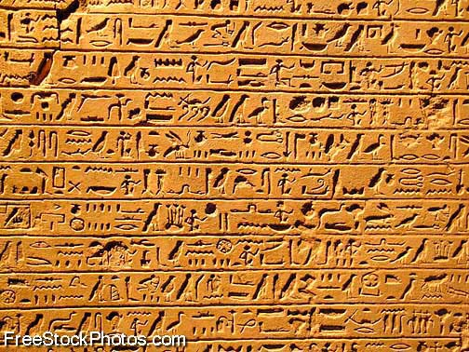
„Vývojové“ stupně písma
FONOGRAMY – hláskové písmo, nejdokonalejší vývojový stupeň, zaznamenávaly hlásky a zvuky, např. hieroglyfy.

Slide 6
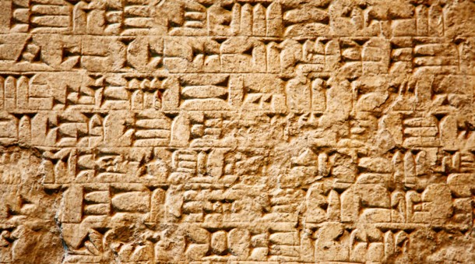
Počátky písma
Egypt – (4. tisíce př. n. l.), hieroglyfy (posvátné rytiny), asi 700 znaků, každý vyjadřoval slovo, slabiku i souhlásku. Psány svisle, později vodorovně.
Mezopotámie – (3. tisíce př. n. l.), klínové písmo, asi 30 znaků, psáno seříznutým rákosem na hliněné destičky, později klínová abeceda.

Slide 7
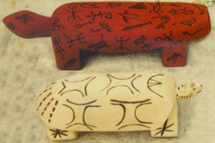
Počátky písma
Féničané – (1300 př. n. l.), písmo fénické, asi 22 znaků, čte se zprava doleva a nejsou v něm mezery.
Jižní Amerika – Mayové – obrázkové písmo, Inkové – kipu a tokapu, uzlové písmo a geometrické obrazce.
Čína – (27. stol. př. n. l.) – znaky a symboly, psáno na bambusové destičky, zvířecí kosti a želví krunýře.

Slide 8
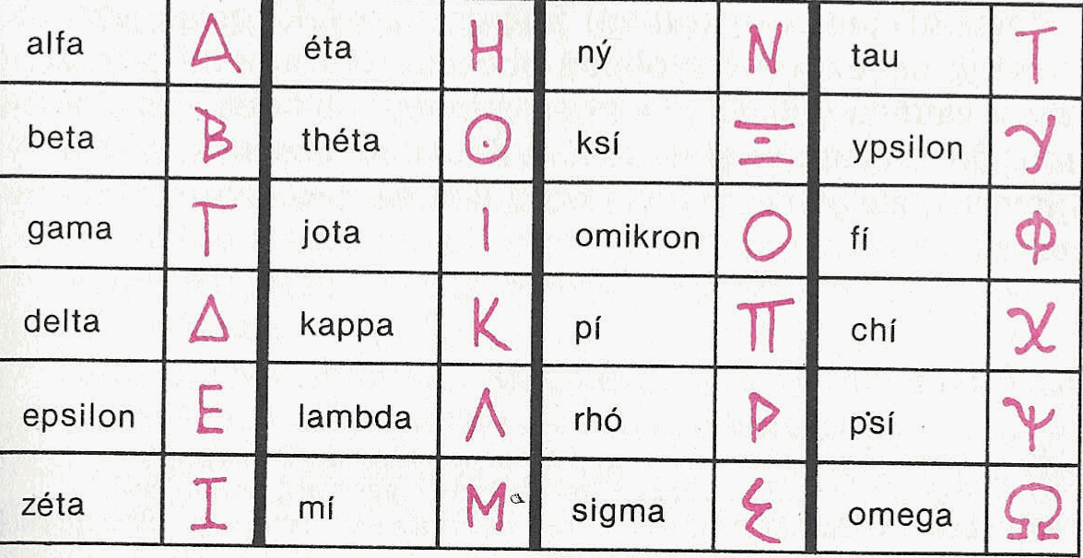
Vývoj latinky (лати́нское письмо́, латиница)
Původ je z řeckého písma, které se zase inspirovalo fénickým.
Východořecký směr a západořecký směr
Klasická řecká abeceda se díky Etruskům dostává do říše římské.

Slide 9
Vývoj latinky
Vyčleněna ze západořeckého směru.
Vzniká latinské písmo o 24 znacích, které se čte zleva doprava.
Ze snahy o rychlejší psaní vzniká tzn. kurzíva (z lat. currere – běžeti)
Katoličtí kněží z písma vytvořili liturgický jazyk, díky tomu roku 476 n. l nezaniklo.
V 8. století vytváří Karel Veliký kvůli potřebné změně písma tzv. karolinskou miniskulu.

Slide 10
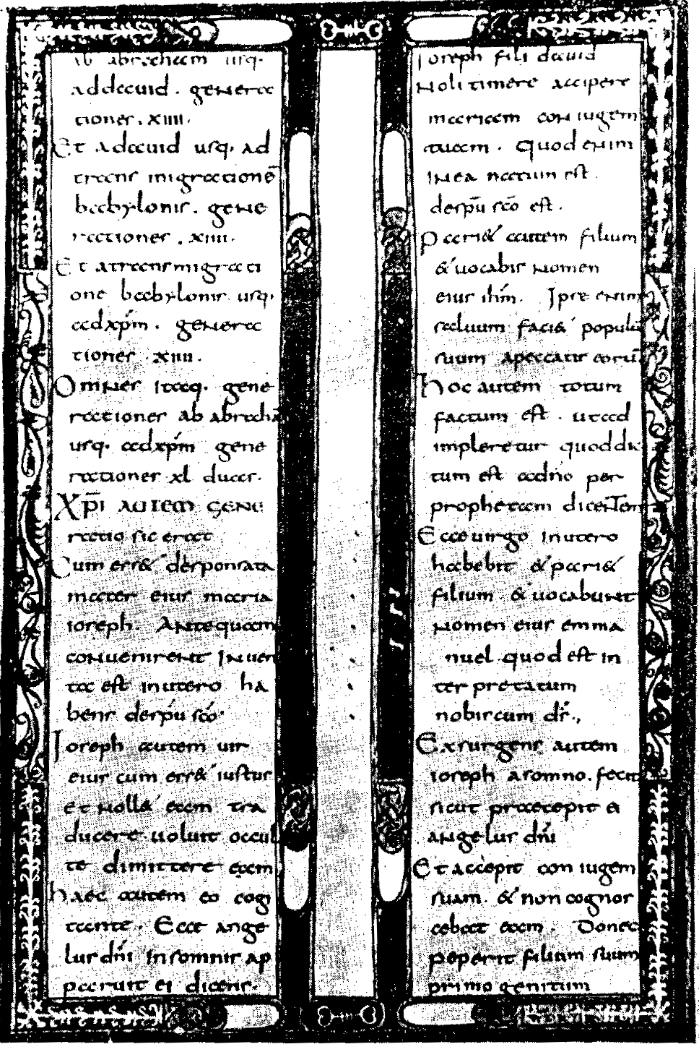
Vývoj latinky

Slide 11
Cyrilice (кириллица)
Je jednodušší a praktičtější než hlaholice
Vyčleněna z východořecké větve.
Používá se po zápis 6 slovanských jazyků i mnoha neslovanských
Významná reforma za Petra Velikého
Graždanka (občanské písmo)– některá písmena vypuštěna, jiná upravena

Slide 12
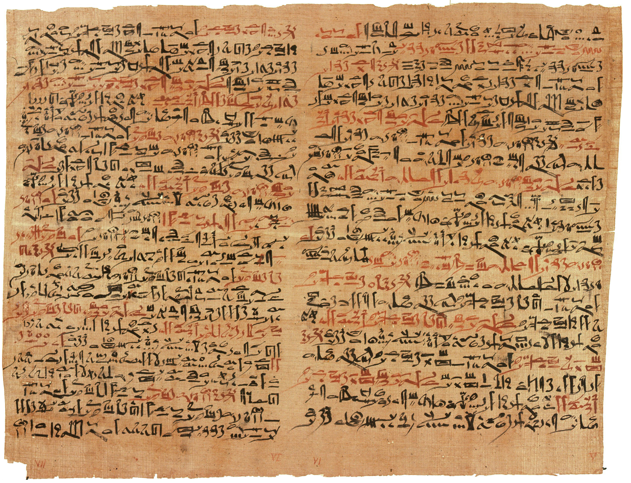
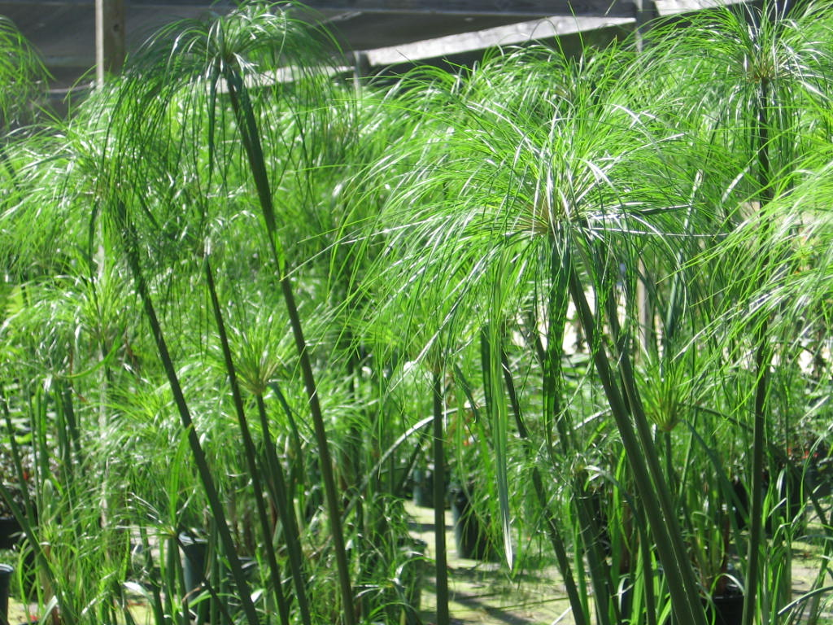
Vynález papíru a knihtisku (книгопечатáние)
První papírna ve Španělsku, do t doby všechny kodexy a svitky byly na papiru.
Vynález papíru z Číny. Poprvé začali papír škrobit a barvit Arabové.

Slide 13
Vynález papíru a knihtisku

Slide 14
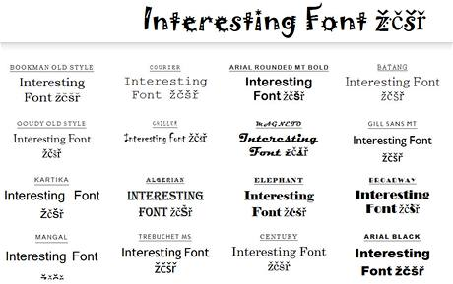
Moderní doba
Asi 80% procent známých abeced z té fénické
Existuje asi 440 druhů písem.

Slide 15
Internetové zdroje
http://mujweb.cz/solc-tisk/historie_pisma.htm
http://www.phil.muni.cz/~dchytkova/hlas.html

Slide 16
Děkuji Vám za pozornost ☺ Jaroslav Tesák

